Slide 1

第四讲 信用卡清分与结算

Slide 2
信用卡清分与结算
1、清分与结算 的概念（ Clearing and Settlement）
2、典型案例分析BASE II

Slide 3
1、清分与结算的概念
对持卡人、特约商户、收单行与发卡行之间的交易费用进行计算，并实现货币资金的转移
银行卡结算的环节
  特约商户—收单行—发卡行—持卡人
  按结算内容：
  直接购物消费结算
  取现结算
  异地大额购货转帐结算
  续存款结算

Slide 4
银行卡结算的特点
  ◆信用特点
  ◆凭证特点
  ◆计息特点
银行卡结算的规定
  币种规定 记名规定
  使用范围规定 限额规定
  取现规定 手续费规定
  透支规定 挂失、补卡规定
  有效期规定

Slide 5
2、典型案例分析BASE II
（1）BASE II的主要功能
（2）清分结算的时间安排
（3）编辑软件包的作用
（4）BASE II清分结算系统运作流程
（5）9步对账程序

Slide 6
（1）BASE II的主要功能
1.交换和清算服务。
2.货币兑换服务。
3.提供清算报表服务
4.非财务数据传送服务。

Slide 7
（1）BASE II的主要功能
除了星期天外，每天都为会员提供当日清分 结算服务
多种货币 — 能够识别170种以上清分货币，并能 将其交易额转换成指定的记帐货币
每日计算资金头寸，并提供主要币种的结算
计算回佣费和处理手续费
生成结算报表和对帐报表
为VISA服务发送报表

Slide 8

BASE II分布
横滨
华盛顿
Mclear
圣马特奥
San Mateo
贝辛斯托克
Basing stoke

Slide 9
（2）清分结算的时间安排
20:00 —11:00 GMT
收集 Collection
20:00
11:00
11:00 —12:00 GMT
?$ 23 = 23
结算计算
Settlement Calculation
Fr = Y 23 =23
11:00
12:00
12:00 —17:00 GMT
发送 Delivery
12:00
17:00

Slide 10
（3）编辑软件包（Edit Package?）的作用
会员主机 Member Host
安装在会员主机上的由Visa提供并给予支持的软件
由会员员工操作
有主机版本和PC机版本
检查并格式化每一个收集文件和发送文件
保存文件处理过程
备有用户选项以方便处理
提供财务和控制报表

Slide 11


收单行处理 Acquirer Processing
销售点终端
Point Of Sale Terminal
4938 3304 1007 4359
08/95
11/97 V
2
DAY
5
MONTH
YEAR
DEPT
SALES NO.
INITIALS
SHARON FERDINANDS
1
2
9
6
HO CHOY
Dinner
DESCRIPTION
DESCRIPTION
BROADSTONE
CARDHOLDER COPY
CARDHOLDER'S SIGNATURE
AUTHORISATION CODE
TOTAL
DOLLARS
CENTS
0
0
6
2
9
1
6
9
:
7
6
CARDHOLDER'S DECLARATION : The issuer of the card identified on this item is authorized to pay the amount shown as total upon proper presentation. I promise to pay such TOTAL (together with any charges due thereon) subject to and in accordance with the agreement governing the use of such card
SALES VOUCHER
PLEASE KEEP THIS COPY FOR YOUR RECORDS
卡号
有效期
货物名称
购买日期
金额
币种
授权代码
预编辑程序
Pre-Edit
Program
发出的中心 交易文件
Outgoing Center Transaction File
数据获取
Data Capture
商户回佣 Merchant Reimburse-met

Slide 12
收单行处理中心 Acquirer Processing Center
运行编辑包
处理发出文件
Outgoing
Edit Package
Run
发出的中心 交易文件 Outgoing Center Transaction File
发出的交换交易文件
Outgoing Interchange Transaction File
读 Read
写 Write
被退回的
文件 Rejected Items File
退回项目报告
Rejected Items export

Slide 13


BASE II收集 BASE II Collection
收单行处理中心 Acquiring Processing Center
20:00
11:00
发出的交换 交易文件 Outgoing Interchange Transaction File
One file ready
写write
VAP
VISA交换中心
Visa
Interchange
Center
Mail

Slide 14


VISA交换中心 Visa Interchange Center
BASE II
11:00 12:00
401540
406011
407111
会员结算计算Member
Settlement
Calculation
编辑 Editing
排序 Sorting
报告
Reporting
ACCEPTED
货币转换 Currency Conversion
确认 Confirmation

Slide 15
BASE II 发送 BASE II Delivery
发卡行处理中心 Issuer Processing Center
12:00
17:00
收进的交换交易文件
Incoming Interchange Transaction File
VAP
读 Read
VISA交换中心
Visa InterchangeCenter
Mail

Slide 16
发卡行处理中心 Issuer Processing Center
运行编辑包
处理收进文件
Incoming Edit
Package Run
收进的交换交易文件 Incoming Interchange Transaction File
收进的中心交易文件 Incoming Center Transaction File
读 Read
写 Write
结算报表 Settlement Reports
$4000:00 DR

Slide 17
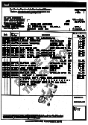
发卡行处理中心 Issuer Processing Center
收进的中心交易文件 Incoming Center Transaction File
后编辑程序
Post-Edit
Program
读 Read
持卡人帐单 Cardholder Billing
拒付报告 Chargeback Reports
收集帐户 Collection Accounts
欺诈调查 Fraud Investigation
营销分析 Marketing Analysis

Slide 18
（4）BASE II清分结算系统运作流程
编辑软件包的主要功能
清分结算的时间安排
货币兑换问题
可供选择的发卡行费用

Slide 19

结算交易流程 Settlement Transaction Flow
收单行
Acquirer
持卡人
Cardholder
特约商户
Merchant
结算银行
Settlement Bank
持卡人对帐单
Cardholder Statement
发卡行
Issuer
BASE II
Notes:
48

Slide 20
结算交易流程 Settlement Transaction Flow
收单行：美国纽约银行
持卡人：中国
Cardholder
特约商户：春天百货
结算银行
Settlement Bank
持卡人对帐单
Cardholder Statement
发卡行：中国银行
BASE II
Notes:
48

Slide 21
交易流程举例
1、购物
  假设持卡人来自香港，他的旅店帐单金额为1500新西兰元，并且使用VISA卡付帐。
  旅店收银员把信用卡的详细资料压印到收据上，填好日期、金额以及购买情况的简述。持卡人在单据上签字后，收银员用信用卡背面的签字来验证收据上的签字。（现在也有用密码的卡片）
  由于交易金额在旅店的免授权限额之上，收银员打电话给收单行（Premier国民银行）请求授权，交易获得批准后，收银员往收据上填写授权号码。收据的一份给持卡人，旅店的那份保存在保险箱里。
2、商户结算
  那天稍后的时间，旅店的一个雇员把所有的单据送到Premier国民银行。银行随之贷记旅店的帐户。商户要为单据支付佣金。

Slide 22
3、获取数据
  Premier国民银行从单据中获得所有的信息后，把数据键入一份计算机文件。这些信息包括购买日期、金额币种以及授权号码。
4、预编辑处理
  接着把电子数据与商户的其他固定信息结合起来。如，商户的名称、商户所在城市以及货币代码（新西兰元）。这些标准信息往往通过检索号从商户文件中存取。这样就不需要为每笔交易键入这些固定的信息了。
  完成后的数据将被转化为威士国际组织标准格式，同时该处理过程还克负责把资金划入商户的帐户，以换取单据。
  如果持卡人的VISA帐户也设在Premier国民银行，交易将归为“自我交易”，同时交易过程结束。
  由于这一阶段在编辑软件包处理之前，因此常被称为预编辑，输出的数据叫做发出中心交易文件（CTF）

Slide 23
5、发出交换编辑软件包处理
  编辑软件包放在Premier国民银行的主机里，每一分发出的中心交易文件在BASEII处理前，都需经过编辑软件包的处理。在处理发出中心交易文件时，编辑软件包的工作是：
    阅读出中心交易文件并检查完整性
    对照预先设定的标准表格，对每一笔交易进行检查，如信用号码的有效性。
    拒收并报告任何不合标准的交易
    交叉计算交易的总数并使之与预先设定的数字相一致。
    生成新格式的文件，为BASEII作准备，发出交换交易文件ITF
    提供控制报表，使会员能够和对交易的数量与金额
    保留一份交易批的细目表
    警告会员提防任何可能出现的重复文件
    使用会员中心的详细信息（银行标识号）完成文件头和文件尾记录
6、为BASEII的传递准备好发出的交换交易文件

Slide 24
7、BASEII收集
  除周日外，BASEII循环在每天格林威治时间00：01开始运作，查询所有与交换中心连接的VAP（会员接口机），接着发出的交换文件会通过VAP传送到威士交换中心，收集截止时间是格林威治时间11：00。
  BASEII一边接收数据，一边对数据进行广泛的检查，并退回未能通过检查的交易。被接受的交易数据根据其银行标识码归入正确的目的地（目标银行）
  同时BASEII进行货币兑换，计算出货币兑换费，并加到持卡人的帐单金额中。
8、BASEII结算
  在格林威治时间11：00到12：00之间，BASEII系统既不收集数据，也不再分发数据，这一个小时，BASEII把每笔交易金额进行汇总，并把此金额转换成每个会员的结算货币金额，同时生成25个应向VISA结算帐户付款的买卖帐簿，并生成每一个会员的净头寸，生成报表，准备发给会员。（结算到期日：用美元结算，当天到期；用非美元结算，2天后到期。 ）

Slide 25
货币转换 Currency Conversion Issues
MAY
1
2
4
5
6
7
8
9
交易日
Transaction
Date
中心处理日
Central
Processing
Date
货币采用汇率
过帐日
Posting
Date
11
12
13
14
15
16
Notes:
58

Slide 26
货币转换与可供选择的发卡行费用示例
Currency Conversion & Optional Issuer Fee
特约商户地址 : 澳大利亚 Australia
Merchant Location
发卡行 Issuer : 韩国 Korea
外汇汇率 Exchange Rate : A$1.00=Won605
可供选择的发卡行费用 : 0.75%
Optional Issuer Fee
交易额 Transaction Amount : A$1,000
A$1,000 = W605,000
W 6,050 + Visa货币转换费 Visa Currency Conversion Fee
W 4,537 + 可选的发卡行费用 Optional Issuer Fee
W615,587 持卡人记帐额 Cardholder Billing Amount
Notes:
59

Slide 27
BASE II 费用 BASE II Fees
服务 Service | 付款方 Charged To | 金额 Amount US$
国内 国际 | 发卡行/收单行发卡行 收单行 | 0.025 0.015 0.025
地区内的取消交易 | 发起取消交易的会员 | 0.04，加上接收方会员所付的金额
还款收费 | 会员收发双方 | 0.0075/记录
会员收发双方 | 会员收发双方 | 0.0075/记录
自由格式的讯息 | 会员收发双方 | 0.0075/记录
提取要求&确认 | 会员收发双方 | 0.0075/记录
重建档案 | 会员请求方 | 100/档案

Slide 28
（5）九步对帐程序
在使用BASE II时，你必须使用VISA设计的九步 对帐程序 ，旨在避免清分结算时出错
理解对帐程序是非常重要的，因为在使用BASE II中一些常见的错误与报表相关

Slide 29
九步对帐程序 Nine-step reconciliation procedure
第一步：查看编辑包拒收情况
Step 1： Check for Edit Package rejections
  查看EP-100以获取拒收项目
  Check EP-100 for rejected items
  找出拒收的原因 Identify reasons for rejection
  WHY-拒收项目代表着价值，如果拒收项目超过一定限额，交换交易文件就不会产生，那么你将收不到整个处理的交易金额。
  如何处理－查看每一拒收项目的原始交易资料，判断为什么被拒收（如键入错误，则改正；原始交易单据不正确，则退回给商户）

Slide 30
九步对帐程序 Nine-step reconciliation procedure
第二步：核对编辑包报表总额与你的预编辑报表总额 Step 2 - Reconcile Edit Package report totals with your pre-edit report totals
  核对EP-100总额与预编辑总额
  Check EP-110 totals with pre-edit totals
  －WHY－核对预编辑文件与编辑软件包处理概略，以确认在预编辑与编辑软件包中处理的是同一个文件
  －如何处理－如有不符之处，查看编辑软件包中处理的文件是否正确（如错误的文件在编辑软件包中运行，则收回并驳消不正确的发出交换文件；编辑软件包出现处理错误，与威士国际组织联系）

Slide 31
九步对帐程序 Nine-step reconciliation procedure
第三步：核对BASE II净结算总额与你的结算帐 户
Step 3 - Reconcile BASE II net settlement totals with your settlement account
  国际结算 International settlement
    检查 VSS110 （通过WXFR SRE）
    check VSS110 (across WXFR SREs)
    检查VSS110 （对于每个银行标识码SRE ） check VSS110 ( for each BIN - SRE)
  国内结算 National settlement
    检查 VSS110（通过WXFR SRE）
    check VSS110 ( across WXFR SREs)
    检查VSS110 check VSS110
  WHY－检查自己的净头寸以确保结算帐户中有足够的资金；证实结算已在结算日正确地完成
  如何处理－如果结算日业务结束前结算仍未正确完成，与威士国际组织联系，他能查明问题产生的原因，并给出建议

Slide 32
九步对帐程序 Nine-step reconciliation procedure
第四步：查看所有的发出交易交换文件已被BASE II 收集 Step 4 - Check all outgoing interchange collected by BASE II
  核对EP-110E上处理的发出文件总数与EP-221E上的收集文件总数 Reconcile outgoing total for run on EP-110E with collected totals on incoming EP-221E
  确认EP-110上的E/P处理日与E/P-221上的批日期相符 Make sure that E/P PROC DATE on EP-110 matches E/P BATCH DATE on EP-221
  WHY－如果BASEII没有接受文件，那么将收不到任何款项
  如何处理－如有不符之处，首先检查EP－220，查明是否有批已被拒收。（如果已被拒收或者批被拒收但不能说明不符之处，记下被拒收的批，联系威士国际组织；如果没有被拒收，有可能编辑软件包处理过的数据，还未被威士国际组织收到。）

Slide 33
九步对帐程序 Nine-step reconciliation procedure
第五步：检查涉及货币兑换的发出交易的结算总额 Step 5 - Check settlement totals for outgoing transactions involving currency conversion
  使用VSS900PS检查发出的源总额与发出的结算总额 Use VSS900PS to check outgoing source totals with outgoing settlement totals
  BASE II汇率可从EP-756上获得
  BASE II conversion rates available on EP-756
  －WHY－通过检查结算总额，查看汇率是如何计算出来的
  －如何处理－如有不符之处，看是否是出现数据处理/传递错误，与威士国际组织联系。

Slide 34
九步对帐程序 Nine-step reconciliation procedure
第六步：识别与追踪被退回的项目
Step 6 - Identify and trace returned items
  检查EP204和EP206报表是否打印了被退回
  的项目 Check if EP-204 and EP-206 reports have printed returned items
  尽快改正被退回的项目 Correct returned items as soon as possible
  WHY－将收不到被BASEII退回的项目的款项，并且要支付退回项目的处理费
  如何处理－根据EP204和EP206说明的退回原因，改正错误。 （如键入错误，最初的交易细节不正确，欺诈交易）

Slide 35
九步对帐程序 Nine-step reconciliation procedure
第七步：查看编辑包是否已收到所有来自BASE II的收进的交换交易文件
Step 7 - Check that Edit Package has received all incoming interchange from BASE II
  只用于国际净结算系统 Use only International Settlement
  核对EP-210E上的收进总额与VSS900PS上的贷方和 借方的净总额 reconcile incoming total on EP-210E with net total of credits and debits on the VSS900PS
  只用于国内净结算系统 Use only National Settlement
    核对EP-210E上的收进总额与VSS900PS上的贷方和借方的净总额 reconcile incoming total on EP-210E with net total of credits and debits on the VSS900PS
  －WHY－如果项目经过BASEII结算后没有被编辑软件包接收，将收不到该项目的款项
  －如何处理－不符之处可能表明数据传递出现问题，与威士国际组织联系。

Slide 36
九步对帐程序 Nine-step reconciliation procedure
第八步： 检查编辑软件包收到的卡户帐单总额是否被后编辑接受
Step 8 - Check that cardholder billing totals received by Edit Package are accepted by post-edit
  只使用一种货币的帐单 Bill in one currency only
    核对EP 210D上的帐单总额与你的后编辑帐单总额 reconcile billing total on EP-210D with your post-edit total
  －使用多种货币的帐单 Bill in multiple currencies
    核对每种列在 EP 210D上的货币的帐单总额与该货币的后编辑帐单总额 for each currency listed on EP-210D, reconcile billing total with your post-edit total
  WHY－如果项目没有到达后编辑或遭到拒收，将不能要求得到该项目的款项，这一步同时也会检查在后编辑中处理的文件与编辑软件包中处理的文件是否相同。
  如何处理－如果帐单总额不符合，检查项目是否已被后编辑拒收。（如果被拒收，要调查原因，根据拒收原因不同，可能要采取拒付、重新在后编辑中处理或者注明产生错误；如果未被拒收或拒收项目无法解释原因，有可能是传递错误，与威士国际联系。

Slide 37
九步对帐程序 Nine-step reconciliation procedure
第九步：把每笔回佣费／服务费的总额记录到它的待记帐上 Step 9 - Post fee/charge totals to suspense account
  只用于国际净结算系统 Use only International Settlement
    每笔回佣/服务费总额都列在VSS110，VSS130 VSS140上 totals for each fee/charge listed on
    VSS110,VSS130, VSS140 (across all SREs)
  用于国内净结算系统 Use National Settlement
    每笔回佣/服务费总额都列在VSS110，VSS130 VSS140上 totals for each fee/charge listed on VSS110, VSS130, VSS140 (across all SREs)
  WHY－单独说明每笔回俑/服务费
  如何处理－如果需要详细计算回俑和服务费的资料，和威士国际联系。

Slide 38
五、中国银行卡清算系统的现状
第一种模式：全国银行卡信息交换总中心
只对各中心进行交易数据清分，
不参与实际资金清算业务。
第二种模式：全国银行卡信息交换总中心
进行交易数据清分、汇总，并设立
清算帐户，用于跨行、跨地区
业务的资金垫付与占用。

Slide 39
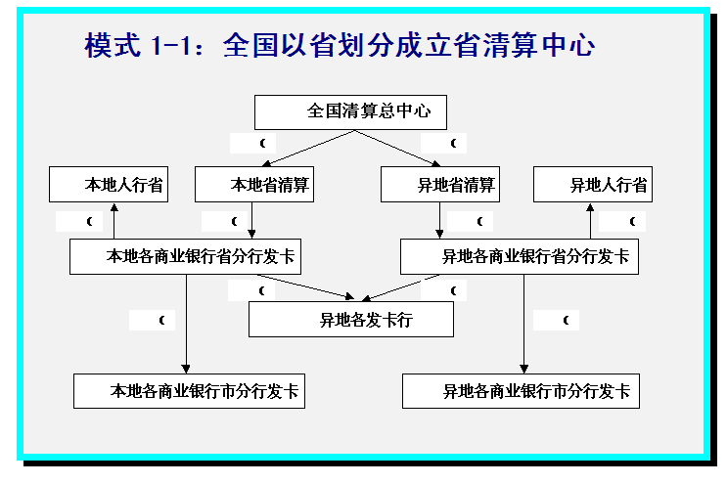
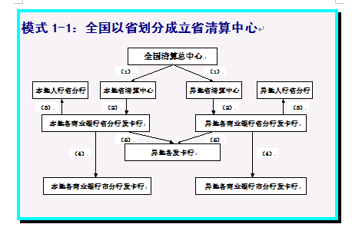

Slide 40
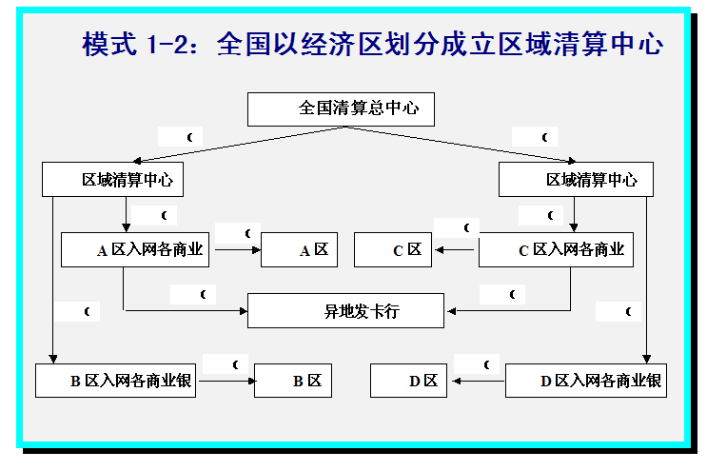

Slide 41
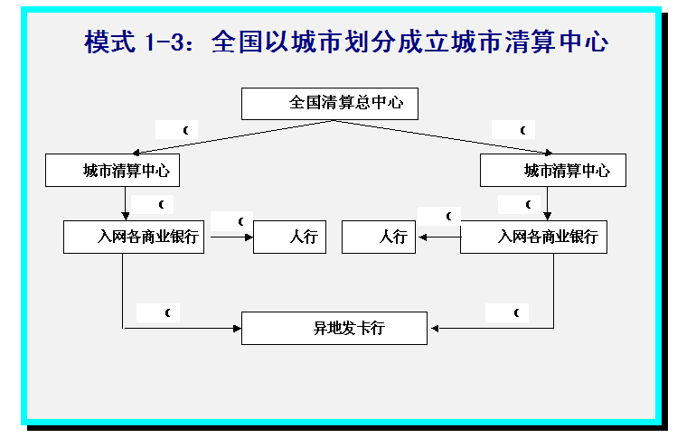

Slide 42
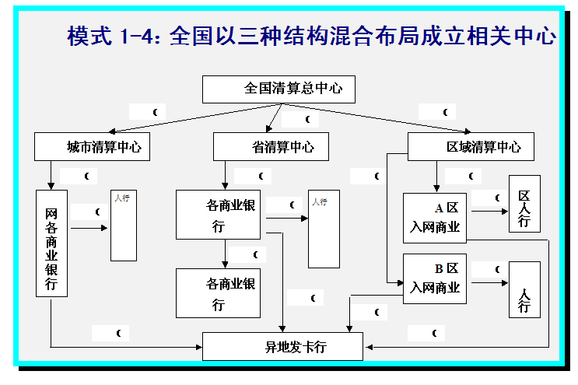

Slide 43
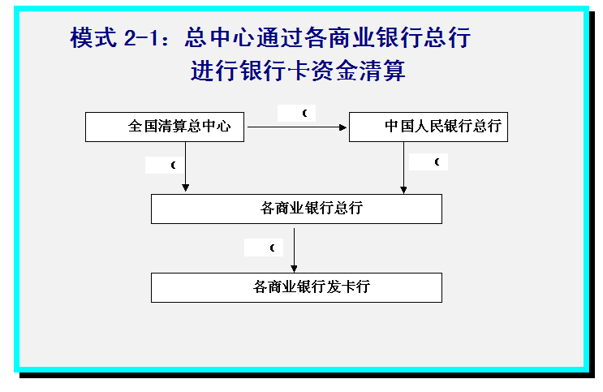

Slide 44
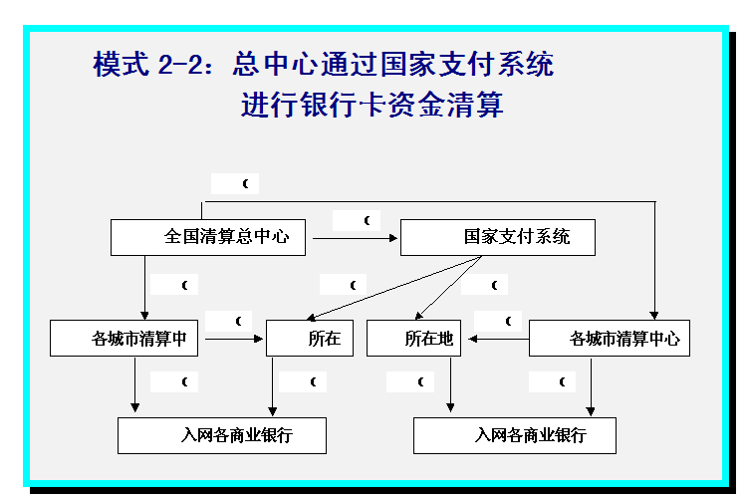

Slide 45
